Slide 1
VI Fórum de Gestão e Inovação do COMUNG
Educação e cultura empreendedora: experiências das ICES na inovação e seus impactos acadêmico e social
Associação Nacional de
Entidades Promotoras de
Empreendimentos
Inovadores
"As oportunidades da universidade empreendedora com os novos desafios da inovação"
1 hora
José Alberto Sampaio Aranha

Slide 2
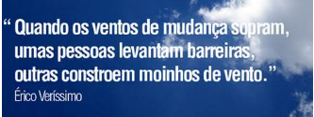
Como Inovar

Slide 3
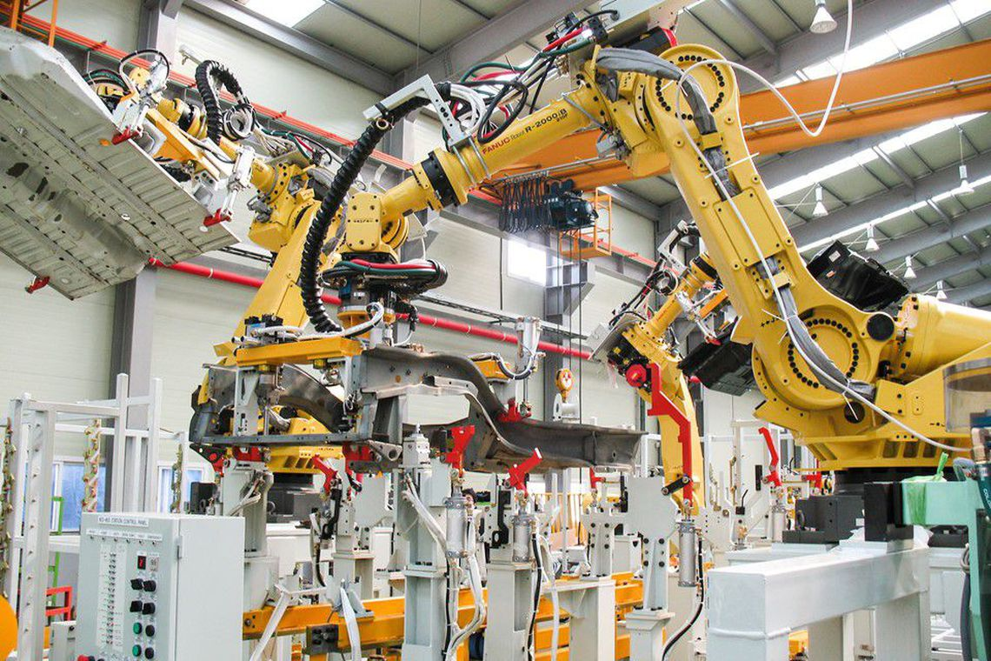
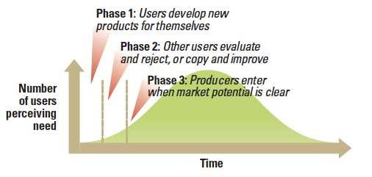
Desafios Contemporâneos
Grandes Empresas
Lócus da Inovação
Futuro do Trabalho
Eric von Hippel
Indústria 4.0
Inovação pelo Usuário
O pensador do século XXI

Slide 4
Grandes Empresas
Indústria 4.0
J.A.S Aranha

Slide 5
Longevidade das Grandes Empresas
Comparando-se as empresas da revista Fortune 500 em 1955 com a Fortune 500 em 2014, verificamos que somente 61 empresas aparecem em ambas as listas. Em outras palavras, apenas 12,2% das empresas da Fortune 500, continuaram na lista 59 anos depois.
Isto é, 88% delas se foram, e nós estamos em melhor situação por causa desta dinâmica chamada "destruição criativa". (Shumpeter 1949)
Em outras palavras, empreendedorismo e inovação.
Porque estão morrendo?
Ciclos Empresariais
59 anos
12%
.http://www.aei.org/publication/fortune-500-firms-in-1955-vs-2014-89-are-gone-and-were-all-better-off-because-of-that-dynamic-creative-destruction/
J.A.S Aranha

Slide 6
Inovar ou Morrer
Mais da metade das 500 maiores empresas do mundo já trabalham com startups. Estão criando e adotando inovação aberta “open innovation” ou aceleração empresarial que permitem atrair e absorver a criatividade de startups e novos conhecimentos
J.A.S Aranha

Slide 7
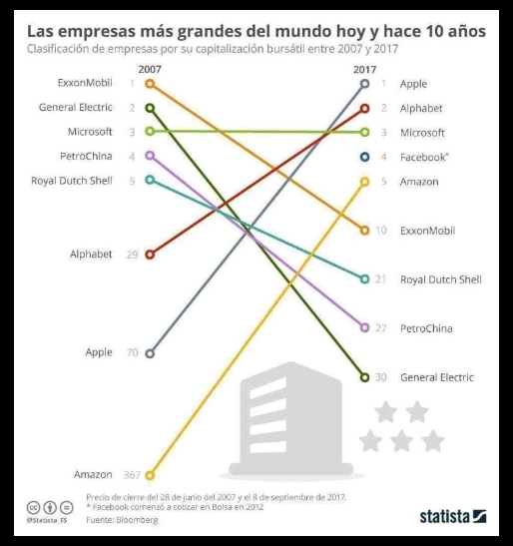
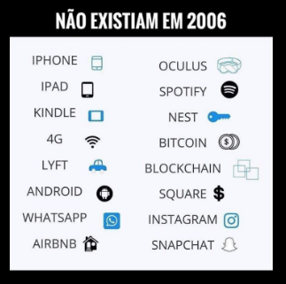
Grandes Mudanças
J.A.S Aranha

Slide 8
Desafio aos profissionais de Liderança
UM MUNDO VOLÁTIL (mudança das coisas), INCERTO (falta de previsibilidade), COMPLEXO (diversidade de produtos e conexões) e AMBÍGUO (múltiplas interpretações e paradoxos)
Um levantamento feito pela KPMG, em 2017, aponta que 48% dos CEOs consideram que inteligência emocional é tão importante quanto habilidades técnicas.
VUCA
Que competências são exigidas para que consigam liderar nesse ambiente interconectado, com diversas tecnologias à disposição e com uma nova geração ingressando no mercado de trabalho.
Baseado nas teorias de liderança de Warren Bennis e Burt Nanus
J.A.S Aranha

Slide 9
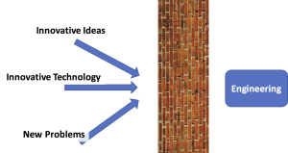
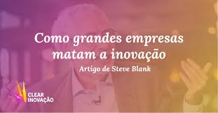
Como grandes empresas matam a inovação
O que a empresa precisa é de um pipeline de inovação autorregulado e baseado em evidências, em vez de um comitê que veta ideias, precisa de um processo que opere com rapidez e urgência, e inovadores e stake holders priorizem seus próprios problemas / ideia / tecnologia.
How companies strangle innovation – and how you can get it right
https://steveblank.com/2017/09/14/how-companies-strangle-innovation/
J.A.S Aranha

Slide 10
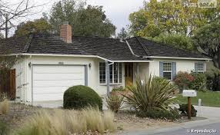
“Empresa” Digital
TRANSFORMAÇÃO DIGITAL NAS EMPRESAS
Forte produtora de hardware hospitalar, vai fazer uma força para “digitalizar”, fala em fazer parceria com outros players do mundo digital, como as gigantes de tecnologia e startups.
https://startse.com/noticia/uma-das-empresas-mais-tradicionais-do-mundo-vai-se-reinventar-para-sobreviver
Crist Drive, 2066
J.A.S Aranha

Slide 11
Situação das Empresas globais
As grandes empresas estão se expandindo, se fundindo e adquirindo umas às outras para serem mais competitivas.
Retorno do
Investimento
Tecnologia
Pequenas
Empresas
Grandes
Empresas
Ênfase no
processo
Médias
Empresas
Liderança de custo
Michael Porter
Participação de
mercado
É a economia internacional de escala
J.A.S Aranha

Slide 12
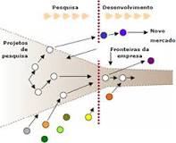
Estratégia Competitiva
As empresas estão procurando inovação nas startups para serem mais competitivas.
Retorno do
Investimento
Grandes
Empresas
Tecnologia e Inovação
Ênfase no
consórcio de
empresas
Colaboração
Pequenas
Empresas
Michael Porter
Médias
Empresas
Participação de
mercado
Inovação aberta (open innovation) Henry Chesbrough
J.A.S Aranha

Slide 13
“Corporate Startup Engagement” (CSE)
1 Eventos | 6 Spin-Offs de Incubação
2 Serviços de Suporte | 7 Investimento de Capital
3 Programas de Benefícios | 8 Fusões e Aquisições
4 Co-working Space | 9 Aceleradores e Incubadoras
5 Pilotos de Inovação | 10 Empreendedores em Residência
https://www.eandco.com/files/content/documents/WP_Corporate_Startup_Engagement_CSE_eandCo_en.pdf
https://superangels.club/whitepaper-on-corporate-startup-engagement/
https://www.gearboxacademy.com/blog/the-10-ways-corporations-can-engage-with-startups-complete-guide
J.A.S Aranha

Slide 14
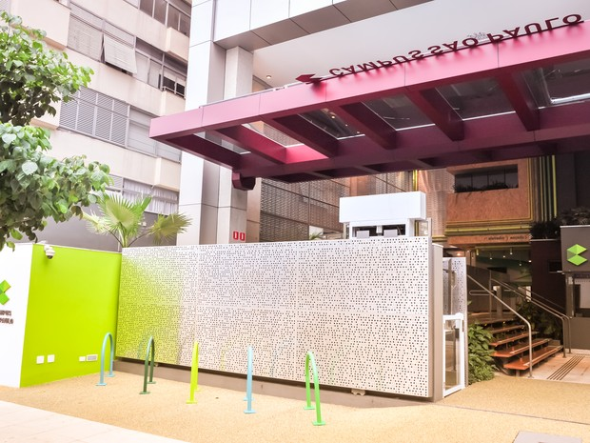
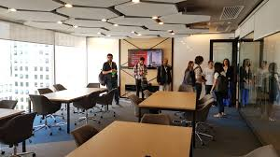
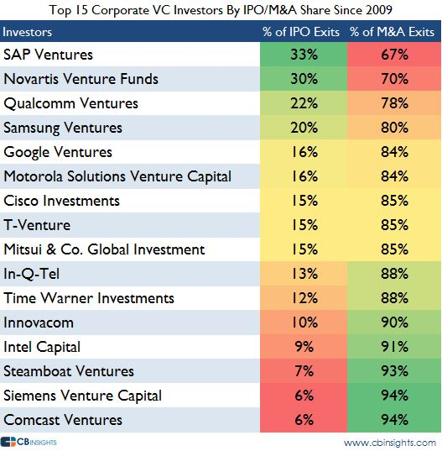
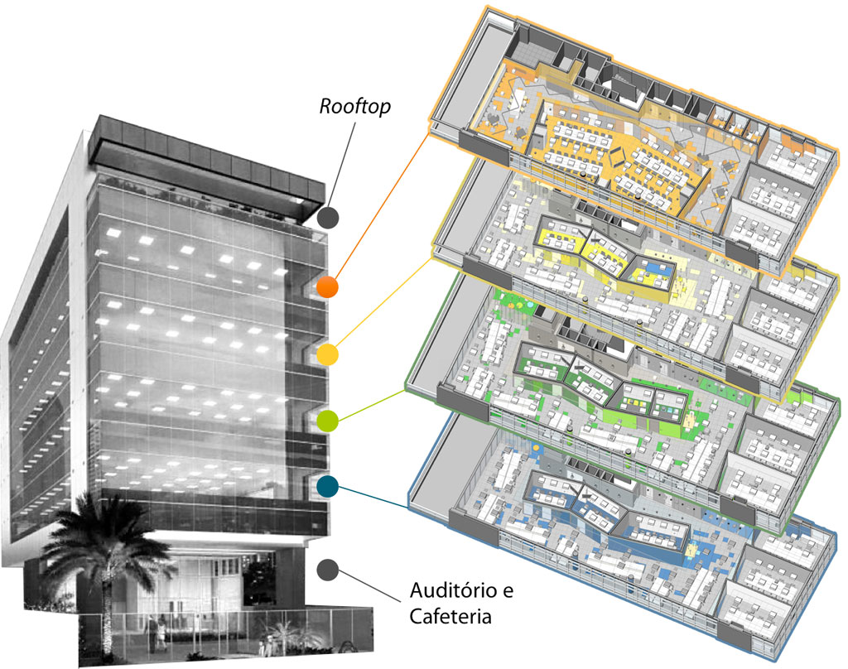
Corporate Venture
BNDES Garagem
Google Campus S.P.
InovaBra - Habitat
J.A.S Aranha

Slide 15
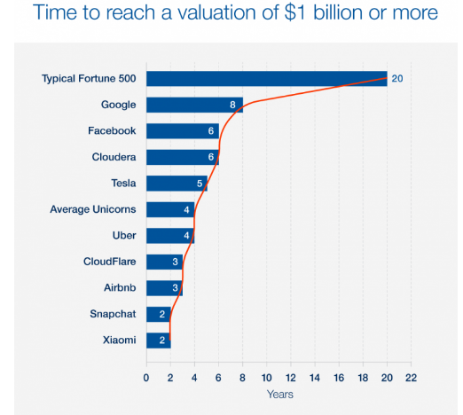
O impacto das start ups
Utilizando-se o conceito da OCDE, elas geram um total de 5,3 milhões de ocupações assalariadas (quase 50% dos novos empregos) e pagam R$ 108,8 bilhões em salários e outras remunerações (cerca de 10% do valor bruto adicionado).
Estudo Impacto Econômico 2016
http://reports.weforum.org/digital-transformation/surviving-digital-disruption/
Francisco Manuel Banha Presidente da Direcção da
J.A.S Aranha

Slide 16
O impacto das start ups
Dados do IBGE no ano de 2012 apontam a existência de um total de 465 mil empresas com 10 ou mais pessoas ocupadas assalariadas. Isso representa cerca de 10,1% das 4,6 milhões de empresas ativas no país. Dentre as empresas com 10 ou mais pessoas ocupadas assalariadas, 35.206 empresas (1,5%) foram classificadas como de alto crescimento.
40 km/h
Estudo Impacto Econômico 2016
Os elefantes são grandes fortes e sólidos. Têm boa memória. As gazelas são rápidas, esguias e frágeis. Sobreviventes. Ambos vivem em grupos de pares e têm predadores à espreita dos mais frágeis. Não é qualquer predador que faz frente a um elefante, e poucos têm a velocidade das gazelas. Os elefantes pensam cuidadosamente e têm memória de crises passadas (secas) e de salvaguardas (reservas de água). O dia da gazela é o jogo da sobrevivência.
97 km/h
Nuno Cunha, CEO da Aavanz Innovazion 17/1/17
J.A.S Aranha

Slide 17
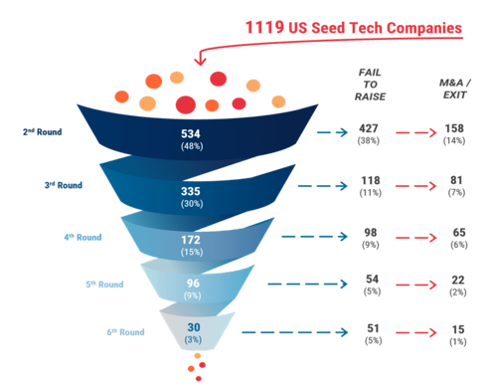
Funil do Capital Empreendedor
2008-2010
Perdem o controle
30% das empresas financiadas com sementes saíram por meio de um IPO ou M & A
September 6, 2018
13 empresas saíram por mais de US $ 500 milhões
http://snip.ly/5kq0g2/#https://www.cbinsights.com/research/venture-capital-funnel-2/
J.A.S Aranha

Slide 18
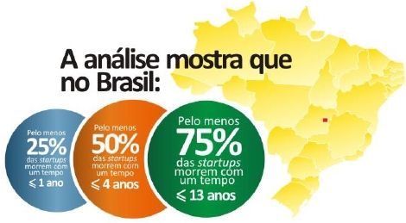
Dificuldade para preparar startups
Causas da mortalidade de startups brasileiras - FDC
Mais difícil ainda é preparar Unicórnios

Slide 19
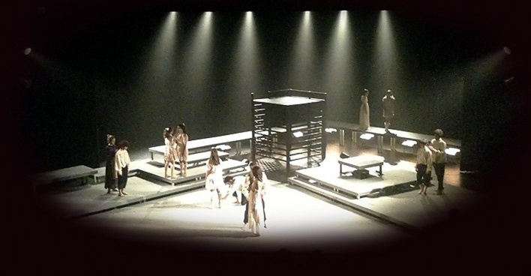
Dificuldades
Baixa inovação
Legislação
Local
Capital
Cenário da peça “O despertar da primavera”
Guilherme Zoldan Peitl
J.A.S Aranha

Slide 20
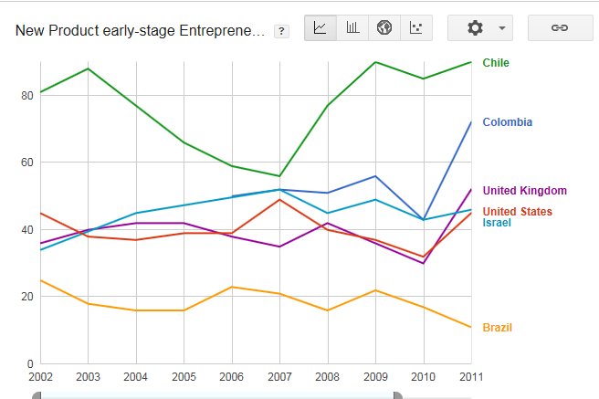
Novo produto
Pesquisa GEM
Percentual de TEA, que indica que o seu produto ou serviço é novo, segundo os clientes.
http://www.gemconsortium.org/visualizations
J.A.S Aranha

Slide 21
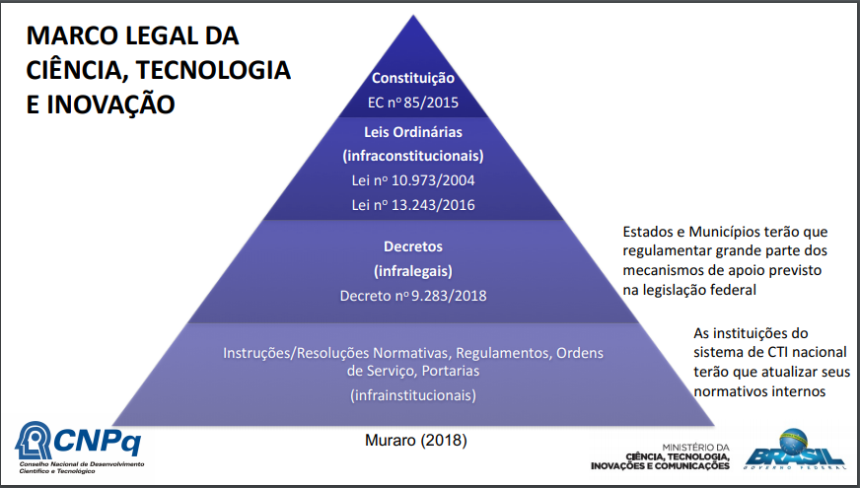
Novo Marco Legal

Slide 22
Ambientes Promotores de Inovação

Slide 23
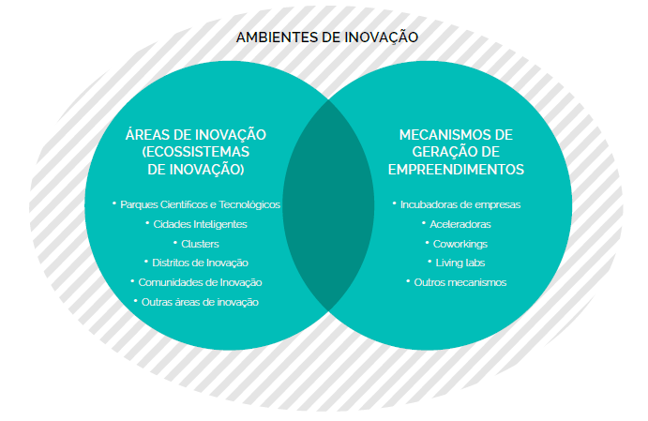
Entidades Associadas ANPROTEC
Associação Nacional de Entidades Promotoras de Empreendimentos Inovadores.

Slide 24
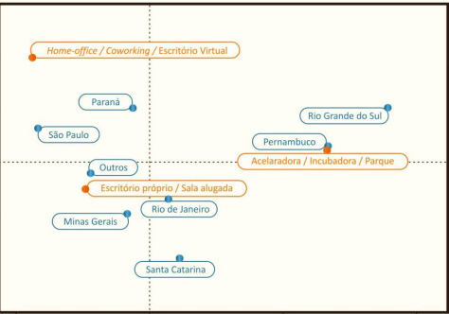
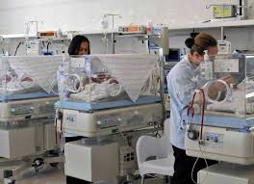
Local para começar
Quando a startup está instalada em uma aceleradora, incubadora ou parque, a chance de sobrevida da empresa é 3,45 vezes maior do que de uma startup instalada em escritório próprio ou alugado.
Ecossistema empreendedor é capazes de minimizar as chances de descontinuidade de uma startup.
Causas da mortalidade de startups brasileiras - FDC
J.A.S Aranha

Slide 25
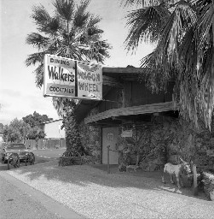
Para produzir um Vale do Silício
Paul Graham – How to be Silicon Valley
The Wheel Wagon está localizado em Mountain View. Durante os anos 1970 e 1980, muitos
dos principais engenheiros da Fairchild,
Nacional e outras empresas se
encontravam ali para beber e falar dos
problemas que enfrentavam na
fabricação e venda de semicondutores
http://www.paulgraham.com/articles.html

Slide 26
Parceria ICT com Empresas

Slide 27
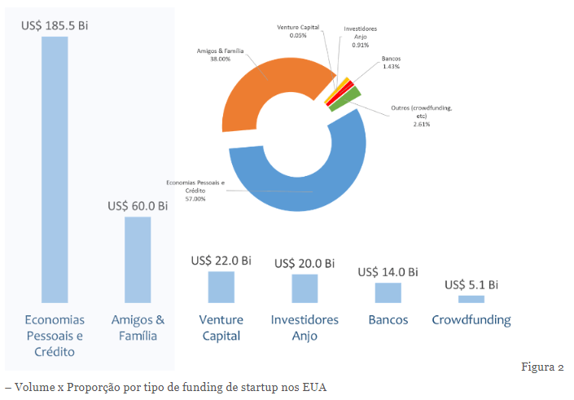
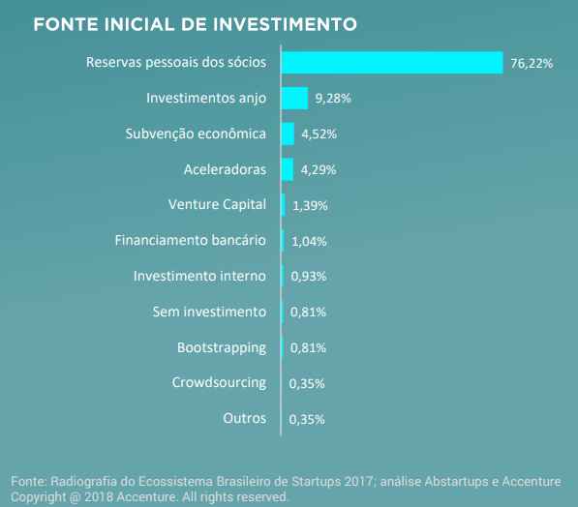
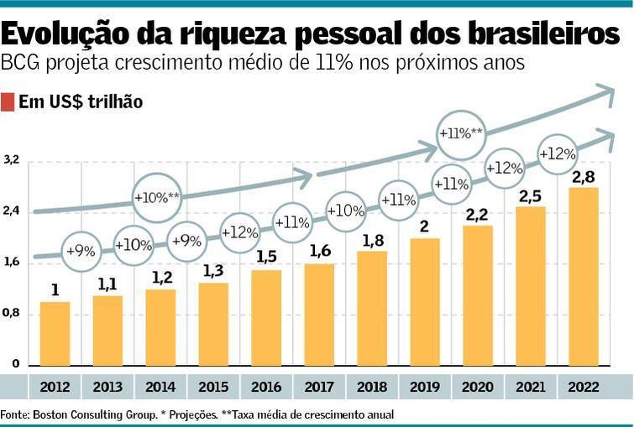
Capital
ABStartups e Accenture
Estudo FDC
https://www.valor.com.br/financas/5641879/mercado-de-capitais-mais-ativo-amplia-riqueza-no-pais
J.A.S Aranha

Slide 28
Outros Recursos
Editais de Patrocinio – projeto grande empresa e pequena empesa.
FINEP, FAP’s, Sebrae, EMBRAPII, ABDI, etc.
Chamadas de Corporações – Sansung
Equity crowdfunding – EqSeed, StartMeUp,
Associação Brasileira de Equity Crowdfunding
Concursos Internacionais – EOS Rio (Entropia).
J.A.S Aranha

Slide 29
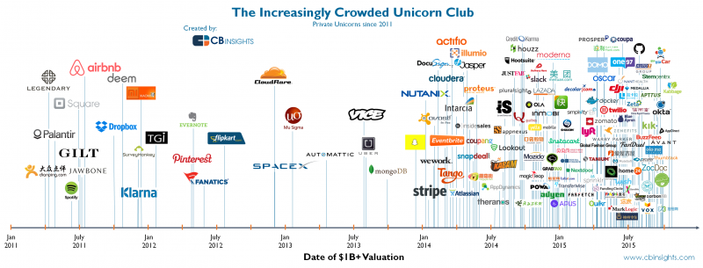
Conexão Grande Empresa e Startups
68% das 100 principais empresas da Forbes Global 500 estão envolvidas com startups. As 100 principais empresas estão trabalhando com startups com duas vezes mais intensidade e densidade do que as últimas 100 empresas do Forbes Global 500
A maioria (61,7%) dos Unicórnios (aquelas com valor superior a 1 bilhão de dólares) mencionado pelo The Wall Street Journal, tiveram investimento de pelo menos uma empresa (não incluindo empresas de investimento e bancos).
J.A.S Aranha
Fonte: https://www.insead.edu/news/2016-insead-and-500-startups-report

Slide 30
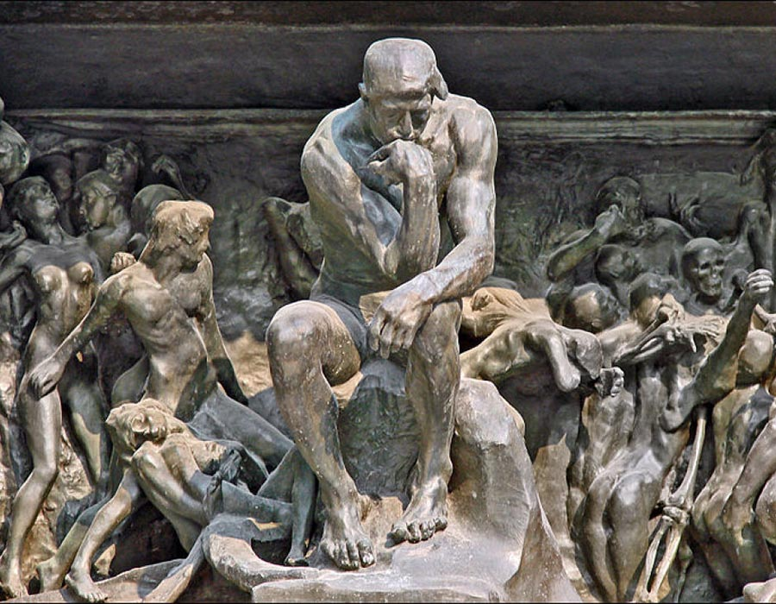
Futuro do Trabalho
Capital Intelectual
“O Pensador” de Rodin
J.A.S Aranha

Slide 31
As máquinas vão tomar conta do trabalho?
Redução da mão de obra no campo
10x em 11 anos. 1,5 M – 15M de 2006-17
Grandes propr. > mil Hectares – 47,5%
Médias 100 – 1000 Hectares – 32%
Mulheres a frente de 34,8% dos negócios
Censo Agropecuário 26/07/18
Cidades
Novas Energias
Tintas e vidros
28% do planeta trabalha na cadeia produtiva da energia.
Photograph: Blutgruppe/Corbis

Slide 32
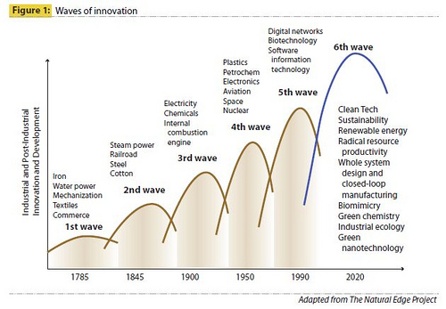
Insights para a nova geração
Davos, Switzerland – January 18, 2016
Ampliando o Potencial Humano: Educação e Habilidades para a Quarta Revolução Industrial
http://www.experienceinfosys.com/humanpotential
J.A.S Aranha

Slide 33
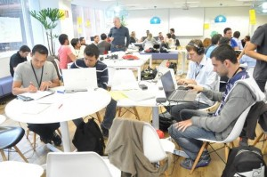
Um novo estudo explica
A tecnologia criou mais empregos do que destruiu, diz Estudo da Deloitte com 140 anos de dados de resultados do censo na Inglaterra e no País de Gales desde 1871.
Ele mostra que a ascensão das máquinas tem sido um criador de emprego ao invés de fazer os seres humanos que trabalham obsoleto (ALLEN, 2015).
http://www.theguardian.com/business/2015/aug/17/technology-created-more-jobs-than-destroyed-140-years-data-census
J.A.S Aranha

Slide 34
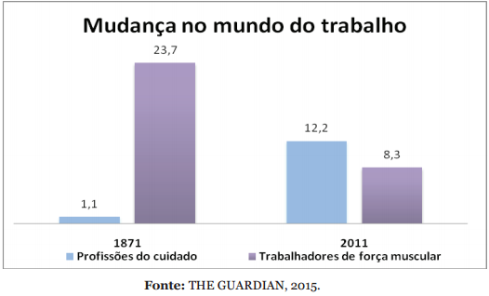
Novos trabalhadores
Profissões Assistenciais, representavam 1,1% em 1981
Profissões Assistenciais, representavam 12,2% em 2011, aumento de 11 vezes
“Profissões Assistenciais” seriam as relacionados a profissões de educação, saúde, e de cuidados assistenciais e as novas “Profissões de projetos e gestão” de automação industrial e outras automações como IoT, Saúde, Financeira etc.
A revolução industrial não foi “só” uma mudança econômica, mas uma transformação social radical, que levou dezenas de anos para se estabelecer. http://boletim.de/silvio/de-onde-vira-o-trabalho-do-futuro/#sthash.8O6wOmRt.dpuf
J.A.S Aranha

Slide 35
Rearranjo Global
País enfrenta falta de mão de obra qualificada, e empresas contratam ‘headhunters’ para preencher vagas.
SALÁRIO DE € 68 MIL POR ANO
Não é o Brasil, é a ALEMANHA
Estudo do Instituto de Pesquisa de Mercado de Trabalho alemão revela que há atualmente no país 1,1 milhão de empregos que não foram ocupados por falta de profissionais. E essa escassez de quadros já gera perdas de € 7,6 bilhões por ano, segundo a Confederação Alemã das Câmaras de Indústria e Comércio (DIHK, na sigla em alemão).
Na Baviera atualmente são 260 mil vagas abertas e, até 2030, serão 542 mil. A falta de pessoal é ainda mais crítica no setor de saúde.
O projeto de lei, que já está no parlamento, vai abrir o mercado de trabalho para todos os níveis. Entre os profissionais mais requisitados estão engenheiros, técnicos em informática, médicos, enfermeiras e cuidadores de idosos.
Atualmente com 82 milhões de habitantes, a Alemanha terá, segundo previsões, apenas 60 milhões em 2050. Só com uma forte imigração, a queda será menor e o total da população ficaria em 73 milhões. Até o ano de 2030, faltarão três milhões de especialistas. — Em certas profissões, faltam 49 mil especialistas, como no caso de ajudantes de enfermagem e cuidadores de idosos.
https://oglobo.globo.com/economia/saiba-quais-profissionais-alemanha-esta-buscando-no-exterior-22887480#ixzz5Ltdttm5t

Slide 36
O capital intelectual (CI)
Um aumento de 10% no percentual da população adulta com grau superior (PPAS) de uma região, permitiu um crescimento de renda superior a 6% no período de 1980 a 2000 e um aumento no PIB metropolitano per capita de 22%.
As regiões que entre 1970 e 2000 tinham mais de 10% de PPAS cresceram 72% e aquelas que tinham menos de 5% de PPAS, cresceram 37%.
Sobre Detroit e Cleveland
Quem vai comprar uma casa sem escola e emprego?
“Que mundo é este” GloboNews
O pensador do século XXI
Fonte: Os centros urbanos: a maior invenção da humanidade- Edward L. Glaeser – Campus 2011
J.A.S Aranha

Slide 37
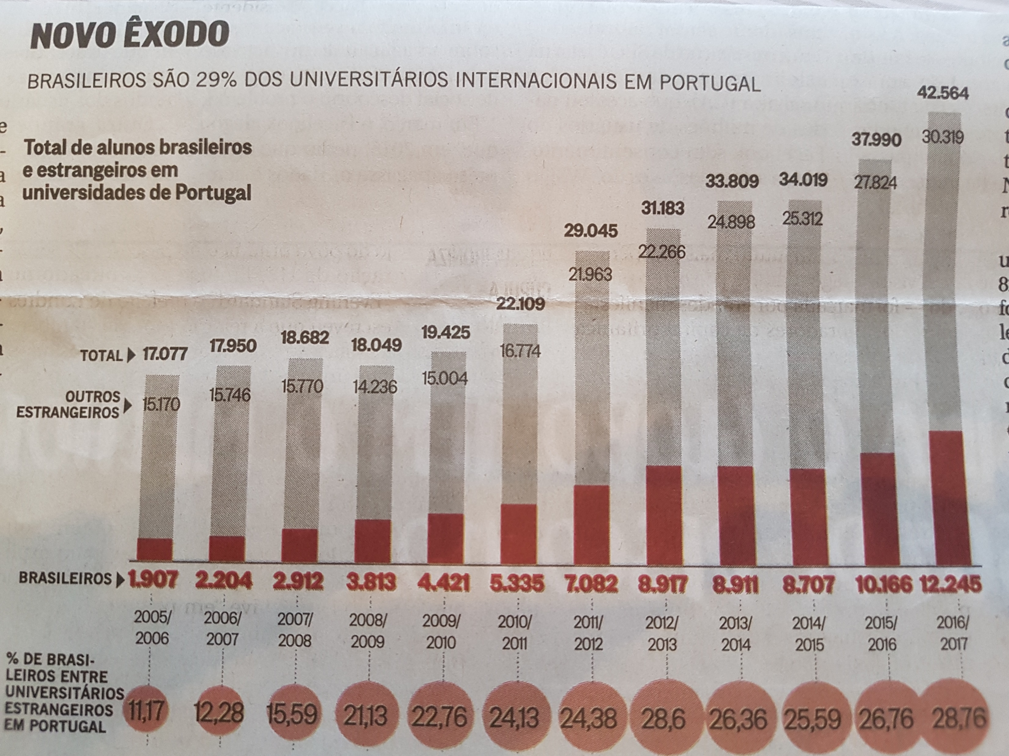
Brain Drain ou Fuga de Cérebros
Segundo a CAPES e o CNPQ, só em 2015 quase 50 mil cientistas saíram do Brasil para universidades estrangeiras, especialmente de
Número de estudantes brasileiros em Portugal cresceu 540% desde 2005.
setores da Medicina, Engenharia, Cinema e produção gráfica, haja vista que fenômenos de bilheteria hollywoodiana são frutos de pesquisadores brasileiros, a exemplo do filme Matrix, considerado uma revolução cinematográfica e o desenho A Era do Gelo I e II
62% dos brasileiros com idades entre 16 e 24 anos afirmam que trocariam a nação se tivessem condições e 43% com mais de 16 anos, o que significa cerca de 70 milhões de brasileiros.
Pesquisa Datafolha divulgada no dia 17 de junho 2018
Jornal Oglobo 13/07/2018

Slide 38
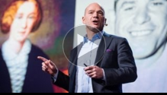
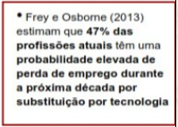
Como serão os empregos no futuro?
As crianças que estão nascendo agora nunca saberão o que é um trabalho.
Campus Party Paco Ragageles
Palestra do economista Andrew McAfee, co-director do MIT Initiative on the Digital Economy no TED sobre como podem ser os empregos do futuro, e como educar as próximas gerações para mantê-los.
https://www.ted.com/talks/andrew_mcafee_what_will_future_jobs_look_like?language=pt-br#t-3352
J.A.S Aranha

Slide 39
Empreendedores Inovadores
O empreendedorismo tem 800 anos e vem da palavra “entreprendre” que significa “fazer algo”.
O empreendedor é uma pessoa com participação ativa e não passiva na sociedade. Ele modifica produtos, conceitos e processos.
Ele transforma com inovação o seu ambiente.
J.A.S Aranha

Slide 40
Quatro Pilares da Educação
aplicados ao empreendedorismo
Aprender a Ser
Aprender a
Conviver
Atitude e Comportamento
Criatividade
Plano de Vida
Gestão das Relações Humanas
Encontrar objetivos comuns
- Realizações?
Aprender a
Fazer
Aprender a
Aprender
Desenvolvimento de Protótipos
Plano de Negócios
Conviver com as incertezas
Aprender com os fracassos
http://www.unesco.org/delors/fourpil.htm
Unesco
Notes:
40

Slide 41
Através da alimentação consumimos alimentos que nos fornecem energia para realizar as nossas atividades do cotidiano.
Leis da Física
1ª lei de Newton ou princípio da inercia
"Todo corpo permanece em seu estado de repouso, ou de movimento uniforme em linha reta, a menos que seja obrigado a mudar seu estado por forças impressas nele“
Primeira Lei da Termodinâmica
“A energia não pode ser criada nem destruída, apenas pode ser transformada de um tipo em outro ou seja, a quantidade de energia total permanece constante.”
Energia é tudo o que produz ou pode produzir ação.
O instinto de sobrevivência dos animais
É o que faz com que eles se movam.

Slide 42
Motivação é a base de tudo
Para realizar alguma coisa, nós precisamos de energia, energia para sobreviver, para fazer, para aprender.... esta energia nós podemos chamar de motivação.
Motivação
(mover para ação)

Slide 43
Habilidades e características necessárias
Informação
Criatividade
Realização
Felicidade
Energia
Aptidão, inerente a numerosas espécies, de viver em condições de ambiente diferentes daquelas de sua ocorrência

Slide 44
O que está faltando para sermos felizes?
Queremos uma Causa
Trabalhar e ganhar dinheiro não basta. As novas gerações associam realização profissional ao desejo de mudar o mundo. Por uma vida com mais sentido, buscam criar empresas e trabalhar em negócios de impacto social.
Anna Penido e Ana Flávia Castro – Instituto Inspirare

Slide 45
Evolução do movimento empreendedor
Profa Sandra Korman

Slide 46
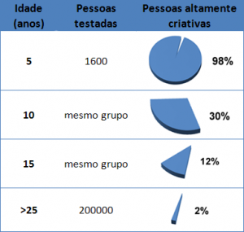
Proposta Preparação ao Empreendedorismo
Pessoas Criativas
Mediação de Conflitos
Tomada de Decisão
Temos que encontrar ou mobilizar pessoas (atores) que troquem e criem em conjunto num ambiente de confiança.
Uma combinação de “capacidade para resolver problemas, trabalhar em equipe e se comunicar melhor”
Interação
Conexão
Francesc Pedró e a diretora da Escuela Nueva – Vicky Colbert defendem o desenvolvimento das chamadas habilidades do século XXI
Declínio da criatividade feito por George Land e Beth Jarman (‘Breaking Point and Beyond’ São Francisco HarperBusiness, 1993). Estudo foi baseado nos testes usados pela NASA para seleção de cientistas e engenheiros considerados criativos.
Jornal o globo sociedade educação 360 tecnologia 16/07/2017

Slide 47
Locus de Inovação
Inovação pelo Usuário

Slide 48
Fontes da Inovação
Fuente
Fuente
Fuente
MPEs
P&D EMP
MPEs
UNIV
UNIV
UNIV
P&D EMP
PULL
P&D EMP
RED
PUSH
OPEN
UNIV
EMPRESA
EMPRESA
EMPRESA
EMPRESA
Fuente
CONSUMO
MERCADO
CONSUMO
MERCADO
CLIENTE
INDIVIDUO
RED
INNOVACÍON
50-70
70-90
90-10
10-30
Technology-Push
Demand-Pull
Open Innovation
The Age of the Consumer-Innovator
Schumpeter J.A. 1982
Henry Chesbrough 2003
Von Hippel 2011
J.A.S Aranha

Slide 49
Inovação pelo Usuário
Von Hippel st al. 2010
“Social Learning”
J.A.S Aranha

Slide 50
Visão Sistêmica
Modelo Linear
Pesquisa Básica
Invenção
Pesquisa
Pesquisa Aplicada
Inovação
Produção
Sociedade
Tecnologia
Transferência
Consumidor
Inovação
Gerenciamento dos Atores da Inovação e
Mobilização para o Capital Social
Até anos 2000
ARANHA, JA - As relações humanas no processo de inovação - XI encontro de Reitores do Grupo Tordesillas -Seminario: Fomentando el Espíritu Emprendedor – Universidade Mackenzie (SP) 2010.
II Encuentro internacional de rectores – Innovación y transferencia del conocimiento - Debate general - Reflexiones sobre el análisis de un sistema de innovación - Guadalajara – México - 08 /03/ 2010 – http://iytc.universiablogs.net/2010/03/08/reflexiones-sobre-analisi-sistema-innovacion/
J.A.S Aranha

Slide 51
Mudanças do Lócus
Laboratório
Cidade
Concepção e
Método de Solução de Problemas
Governança da Internet Mundial
Infovia
Fundo ligado a Bill Gates planeja construir cidade inteligente no deserto

Slide 52
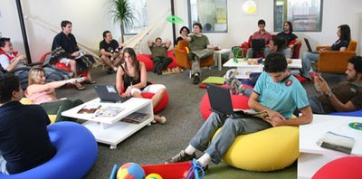
Ambientes Propícios
Sala da Google
liberdade,
estímulo,
motivação,
J.A.S Aranha

Slide 53
Oportunidade
Inovação
Curiosidade, imaginação e criatividade são as pré-condições para invenções e inovações para desenvolver, bem como para resolver problemas urbanos intratáveis ​​e para criar oportunidades interessantes
Cidades
THE ORIGINS & FUTURES OF THE CREATIVE CITY - Charles Landry
J.A.S Aranha

Slide 54
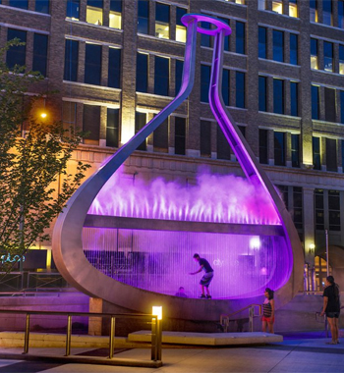
Cidade Laboratório
Onde o conhecimento científico interage com a vida urbana.
Onde experimentos de
laboratório tornam-se
experiências públicas.
Onde o "urbano" pode tornar-se experimental.
J.A.S Aranha

Slide 55
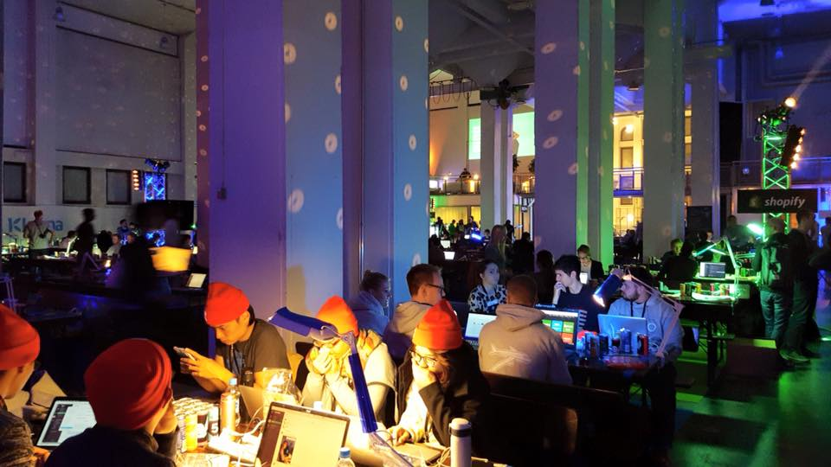
Locais para Inovação
programas de capacitação, encontros de negócios, palestras e debates.
para; estimular, descobrir e inovar
Cursos, Festivais, Hackathon
Prêmios, Concursos, Picths
StartupBus Estonia 2015 alumni at Junction festival in Helsinki (Finland)
J.A.S Aranha
Startup Weekend

Slide 56
Hackathon educacional
‘A escola deve ser o lugar de encontrar soluções para o mundo real’
Marc Prensky
https://www.abf.com.br/19840-2/
Jornal o globo sociedade educação 360 tecnologia 16/07/2017
https://glo.bo/2kRpXW2
J.A.S Aranha

Slide 57
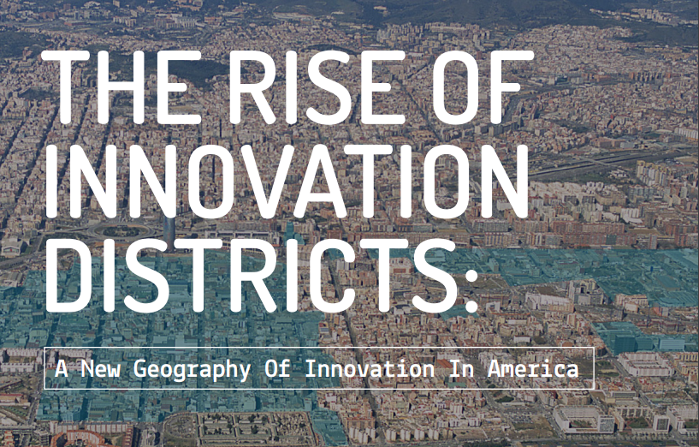
Como os Estados Unidos LENTAMENTE emerge da Grande Recessão.
A marcante mudança está ocorrendo na geografia ESPACIAL da inovação.
Bruce Katz and Julie Wagner
http://www.impacthub.net/

Slide 58
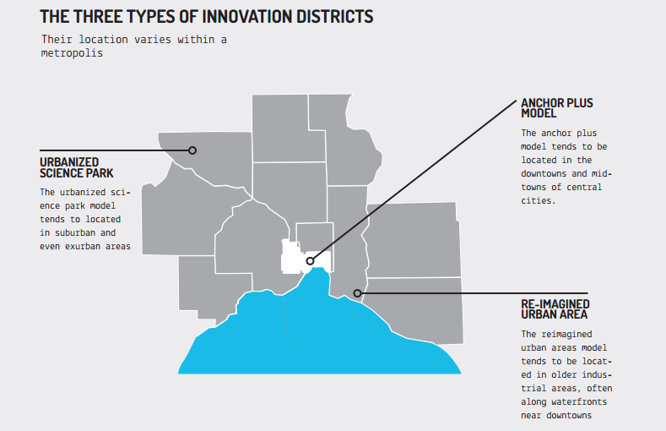
Territórios de Inovação
https://www.brookings.edu/wp-content/uploads/2016/07/InnovationDistricts1.pdf

Slide 59
Cidades do Amanhã
Coalizão
confiança
Conexão
A inovação em rede e em consórcios
Parcerias público privada
Atores trabalhando juntos
Fundos de Investimento
Criação
Capital Estrutural
NERDs
EDUCAÇÃO
A inovação aberta com atores externos, ICTs, Startups e AIs
Capital Intelectual
AMBIENTE
EXPERIMENTAÇÃO
LABORATÓRIOS
“We transform tecnology in PIB”
- Tecnalia - Parque Científico y Tecnológico de Bizkaia
J.A.S Aranha

Slide 60
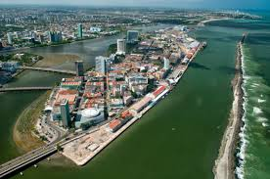
Influência da “Era do Conhecimento”
Pessoas começam a procurar morar, estudar, trabalhar e se divertir nas cidades
Com estas considerações, os parques não poderiam ser mais só um atrativo para as empresas, mas também para as pessoas.
Os parques vão sendo cada vez mais urbanos
Porto Digital - Recife

Slide 61
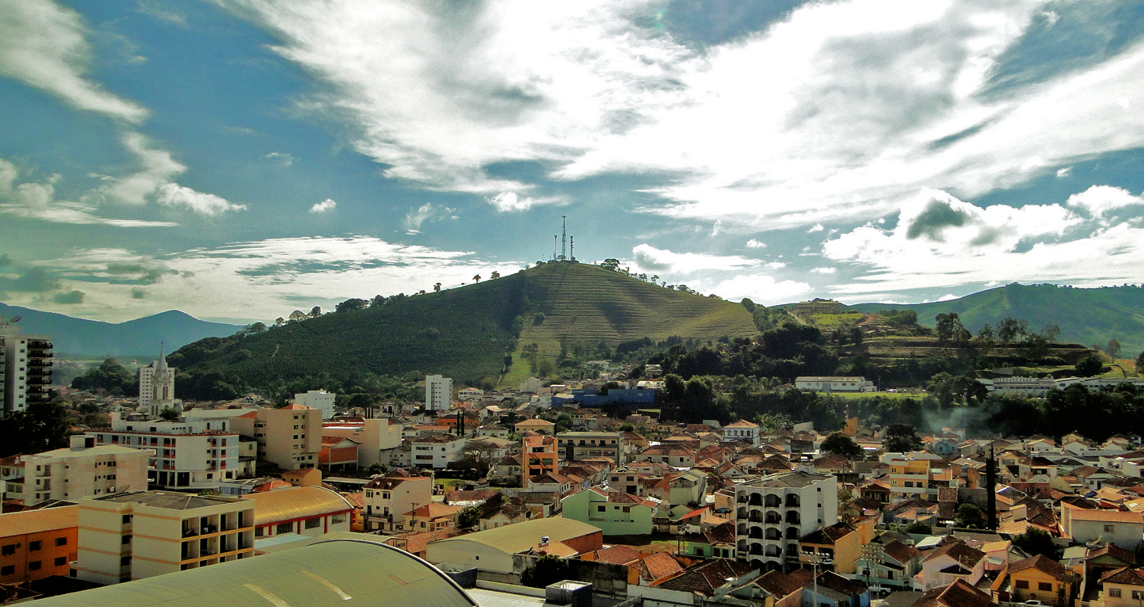
Santa Rita de Sapucaí - MG
Cidade com 40 mil habitantes tem mais de 150 empresas e startups de tecnologia. A cidade respira inovação. O incentivo ao empreendedorismo é constante. É onde fica o Inatel: praticamente um MIT brasileiro. Além da ETE, primeira escola de eletrônica da América Latina.
https://medium.com/@hacktown/o-que-faz-de-santa-rita-do-sapucaí-um-dos-lugares-mais-incríveis-do-mundo-bfdfc42dd7ea
https://medium.com/@hacktown/santa-rita-do-sapucai-always-in-my-heart-77d9c78c2b11

Slide 62
Valley Mundial
Na foto, Marcos Ramos, presidente executivo da startup Easy Credito é fotografado em um espaço de coworking na Avenida Angélica Foto: Werther Santana / Estadão 06/06/2018
https://www.archdaily.com.br/br/790314/ranking-das-50-cidades-mais-inovadoras-do-brasil-segundo-a-urban-systems
(Zug) Crypto Valley na Suíça, primeiro lugar em inovação e segundo em qualidade de vida.

Slide 63
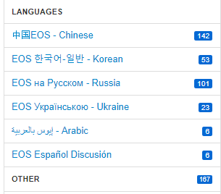
Rede Mundial de Produtores de EOS
Empreendimento Entropia
J.A.S Aranha
EOS dApps Ecosystem: Complete List of EOS Decentralized Blockchain Applications

Slide 64
O conteúdo da apresentação pode ser encontrado no livro
“Inter Faces” editora Saraiva
Obrigado

Slide 65
CSE
ENGAJAMENTO DE STARTUP CORPORATIVO
WHITEPAPER ON CORPORATE STARTUP ENGAGEMENT
Os benefícios do “Corporate Startup Engagement” (CSE) são claros: os Startups ajudam as empresas a desenvolver produtos e serviços mais rapidamente, terceirizando o risco da tecnologia e obtendo acesso a pools de talentos.
https://www.eandco.com/files/content/documents/WP_Corporate_Startup_Engagement_CSE_eandCo_en.pdf
J.A.S Aranha

Slide 66
White Paper
Formas potenciais de engajamento com startups incluem desde a cooperação direta e abordagens de inovação conjunta até a tomada de participações majoritárias. Nenhum desses conceitos é exclusivo das grandes corporações. Dessa forma, esperamos uma crescente atividade de capital de risco corporativo em 2018, com as aceleradores de startups, incubadoras e aquisições entre as principais empresas da Mittelstand (PME).
UMA VISÃO GERAL DESTE WHITE PAPER:
“Inovar ou morrer”: por que as PMEs precisam levar a transformação digital a sério.
Fazendo sucesso no engajamento de startups corporativas: é sobre metas.
Um modelo promissor: Transforme as atividades de risco em uma plataforma de inovação.
https://superangels.club/whitepaper-on-corporate-startup-engagement/
J.A.S Aranha

Slide 67
10 formas de CSE – 1 Eventos
Os eventos de startup e empreendedorismo oferecem uma excelente oportunidade para se envolver com uma startup por um breve período e a um baixo custo. Ele permite que os executivos tenham experiências inovadoras, em primeira mão, vendo a inovação, a cultura e o crescimento das startups. Considerando que a jornada interna de engajamento de startups corporativas cresce em três fases (Insight, Integrate, Invest), os eventos são uma ótima maneira de mergulhar no Insight. Ele permite que os executivos acessem e exponham empresários, talentos, ideias e culturas que não podem ser encontrados em outros lugares.
Hackathons
Patrocínio
Competições de Startup
As startups geralmente recebem algum prêmio ou, em alguns casos, um contrato para trabalhar com a corporação parceira na nova tecnologia.
O Google patrocina o Startup Weekend todo ano em todo o mundo.
Ford, MasterCard e WalMart foram patrocinadores recentes TechCrunch Disrupt Hackathon em SF.
As competições de inicialização são semelhantes a um Hackathon, mas geralmente com um plano de negócios ou protótipo sendo exibido em vez de linhas de código.
https://www.gearboxacademy.com/blog/the-10-ways-corporations-can-engage-with-startups-complete-guide
J.A.S Aranha

Slide 68
10 formas de CSE –2 Serviços de Suporte
Os serviços de suporte são recursos e recursos internos de uma corporação oferecidos a startups.
Legal
Educacional
Técnico
Escritórios de advocacia locais muitas vezes se envolvem com aceleradores, incubadoras e outros programas de empreendedorismo para aconselhar empreendedores em estágio inicial.
Em relação aos recursos, um grande número de empresas possui repositórios de informações disponíveis para empreendedores
Por meio desses programas, os empreendedores tornam-se mais familiarizados com os serviços oferecidos pela corporação e têm excelente acesso a quaisquer problemas de suporte técnico que possam surgir da implementação.
A OPEN , da American Express, vem operando seu fórum e produzindo conteúdo de qualidade para pequenas empresas há anos.
A Y Combinator e 500 Startups estão oferecendo modelos de documentos legais gratuitos para startups
O Google, a AWS (Amazon) e a SAP estão oferecendo serviços técnicos, respectivamente, via Experts , AWS Pop-up Lofts e SAP Startup Focus Program
Marketing
Esses programas reduzem o tempo e o capital necessários para que os laboratórios de P & D criem algo semelhante.
Mentoria / Conexões
Ao descarregar ideias internas e, ao mesmo tempo, fornecer um trampolim para os empresários, é criada uma situação de ganho mútuo.
J.A.S Aranha

Slide 69
10 formas de CSE –3 Programas de Benefícios
A ideia é ...
ajudar as startups a crescerem em um negócio substancial com a ajuda de um parceiro corporativo,
obter o seu serviço enraizado em seus negócios do dia-a-dia como eles crescem e
ter um modelo de retenção em vigor no final do primeiro ano.
Oferta de Serviços com Desconto
Um programa de inicialização é um pacote que inclui serviços de suporte e produtos da empresa com desconto.
HubSpot CRM
Inicialização de embarque
Consultoria dedicada à estratégia de vendas e marketing
Suporte técnico 24/7
Acesso à formação e educação exclusivas da Academia HubSpot
Acesso à comunidade de colegas fundadores e especialistas
J.A.S Aranha

Slide 70
10 formas de CSE – 4 Co-working Space
O espaço de co-working é um local onde grandes corporações ou organizações de apoio integrais recebem startups locais para facilitar as interações entre elas.
Primeiramente, essas interações são guiadas para estimular a criatividade, inspirar ideias e adicionar nova química à cultura corporativa.
Mas mudar para espaços de coworking não é reservado apenas para startups - mais e mais corporações estão vendo o benefício de se integrar aos ecossistemas locais de startups e inovações.
Distrito de inovação
Um novo modelo urbano complementar está emergindo, dando origem ao que os outros estão chamando de “distritos de inovação”.
Esses distritos são áreas geográficas onde as instituições âncoras e empresas de ponta se agrupam e se conectam com start-ups, incubadoras de empresas e aceleradores.
Por exemplo, o Cambridge Innovation Centre trabalha com parceiros locais para desenvolver as redes que os empreendedores precisam para crescer efetivamente.
O HSBC , por exemplo, contratou 300 funcionários em um espaço administrado pela WeWork em Hong Kong.
J.A.S Aranha

Slide 71
10 formas de CSE - 5 Pilotos de Inovação
O acesso a startups de ponta pode resolver uma ampla variedade de problemas, reduzir o risco de capital e criar corpos de evidência para oportunidades futuras.
Pilotar com startups permite mitigar empreendimentos onerosos, como aquisição, integração, investimento e licenciamento.
Cliente de Venture
Popularizado pela BMW Startup Garage , o modelo de cliente de risco consiste em construir ou trazer novas tecnologias para o negócio principal de uma determinada organização.
Academia
Um modelo acadêmico combina corporações e startups para pilotos. A organização atua como um acelerador para as startups, fornecendo-lhes serviços, mentores e vantagens e atua como um facilitador para as corporações, fornecendo-lhes startups que correspondem diretamente às áreas que desejam ser exploradas.
Academia fornece todos os benefícios de uma aceleradora para um empreendedor, bem como um mecanismo de “sourcing’ direto para corporações que é livre do viés de portfólio de outras organizações.
Além disso, eles oferecem um conjunto de serviços para a startup, como o acesso a tomadores de decisão e influenciadores da indústria automotiva. A startup, por sua vez, recebe um contrato antecipado, completo com uma pequena quantia de compensação para o teste.
J.A.S Aranha

Slide 72
10 formas de CSE – 6 Spin-Offs de Incubação
Um spin-off corporativo, também conhecido como spin-out ou starburst, é quando uma empresa "divide" uma seção como um negócio separado.
Como a P & D, a incubação derivada é uma forma de inovação interna. No modelo mais comum de incubadora, as ideias são geradas dentro da corporação, desenvolvidas e depois desenhadas.
Como a entidade proprietária da incubadora desempenha um papel tão proeminente na criação do novo negócio, as incubadoras geralmente recebem participações acionárias semelhantes às dos fundadores de startups.
As incubadoras normalmente recrutam empreendedores para se apropriarem da startup, embora às vezes funcionários internos saiam junto com a nova empresa.
J.A.S Aranha

Slide 73
10 formas de CSE –7 Investimento de Capital
Investimentos Estratégicos
O capital de risco corporativo (CVC), por exemplo, é o investimento de fundos corporativos diretamente em empresas iniciantes externas para uma troca de capital.
Com os capitalistas de risco tradicionais, o principal objetivo de um investimento é ter uma participação em uma startup em rápido crescimento.
As corporações têm um enorme benefício adicional de sinergia com a oferta principal ou mecanismos que promovem o sucesso de novos horizontes de negócios.
Além disso, eles podem agregar mais valor à startup do que um parceiro de capital de risco por meio do acesso direto a conexões, clientes, distribuição, orientação, produção e outros ativos críticos.
O investimento financeiro é muitas vezes feito com o objetivo de um retorno financeiro, enquanto um investimento estratégico é feito a maior parte do tempo para um fornecedor, cliente ou concorrente com o objetivo principal de integração no futuro (e a integração é cara ).
Um investimento estratégico também poderia ser feito na perspectiva da diversificação ou ser defensável.
Expansão
Os investimentos em uma startup em rápido crescimento podem fornecer acesso a fundadores e incursões a mercados de clientes inexplorados.
investimentos de Inovação
Um fundo corporativo de capital de risco como a Lilly Ventures pode se mover mais rápido, mais flexível e mais barato do que a P & D tradicional para ajudar a empresa a responder às mudanças nas tecnologias e nos modelos de negócios.
Ganhos de capital Samsung ( Samsung Ventures )
Sourcing de Investimento como Serviço
J.A.S Aranha

Slide 74
10 formas de CSE – 8 Fusões e Aquisições
As vastas reservas de caixa e oportunidades nos mercados emergentes podem impulsionar a atividade nos próximos anos. Nos últimos anos, muitas das empresas mais inovadoras têm sido muito agressivas em M & A.
De acordo com a Pitchbook, os 10 maiores compradores de empresas de TI desde 2010 são o Google (Alfabeto), Facebook, Yahoo, Oracle, IBM, Cisco, Twitter, Microsoft, Apple e Salesforce.com.
J.A.S Aranha

Slide 75
10 formas de CSE – 9 Aceleradores e Incubadoras
As aceleradoras e incubadoras oferecem oportunidades para as corporações apoiarem um pequeno grupo de startups durante um período relativamente curto (a maior parte do tempo entre três e seis meses).
O primeiro desses programas foi lançado há 12 anos pela Y-Combinator , de Mountain View, Califórnia .
No caso de uma aceleradora corporativa, as corporações oferecem ajuda fundadora, espaço e orientação em troca de capital.
O colunista da Forbes, Brian Solomon, escreve: apenas 2% das empresas que emergem das 20 maiores aceleradoras têm uma saída bem-sucedida. Ainda menos no nível de aceleradora corporativa - em que o sucesso da inicialização faz menos diferença do que a linha de fundo.
De acordo com a Fundação Kaufman, os aceleradores estão atualmente passando por três tendências de mudança, a fim de acompanhar um crescente acesso à inovação.
Evolução do Upstream : Aceleradoras estabelecidas, como o Y-Combinator e o Rock Health, evoluíram para os fundos semente.
Expansão do escopo dos serviços : As aceleradoras estão começando a estabelecer fundos secundários para fazer o financiamento subsequente.
O Crescimento das Aceleradoras Corporativos : As empresas viram o valor de estar mais conectadas à inovação e às startups em seu setor.
J.A.S Aranha

Slide 76
10 formas de CSE – 10 Empreendedores em Residência
O papel do Empreendedor em Residência, ou EiR, nunca foi bem compreendido. Para nossos propósitos, vamos supor que existam dois tipos de EIRs: EIRs de conselheiro e EIRs de construtor.
Conselheiros estão lá para uma visão para os outros, e os construtores estão, bem, construindo coisas.
No início, não era grande coisa na indústria de tecnologia quando os EiRs (assessores) eram encontrados principalmente em firmas de capital de risco, mas o papel se expandiu para instituições de ensino, agências governamentais e, cada vez mais, empresas de tecnologia.
A transformação sinaliza uma nova apreciação da importância e oportunidade apresentadas pela economia de startups.
Empreendedores em residência originalmente surgiram como papéis temporários para veteranos de startups que poderiam ajudar as empresas de capital de risco com estratégias de alto nível e introduzir outros empreendedores e potenciais novos negócios.
Em troca, os EiRs (assessores) atraíram um salário entre as startups e poderiam obter um possível investimento em seu próximo empreendimento (ou seja, construtores).
Os VCs que empregam esses tipos de EiRs (consultivos) incluem Accel Partners , Fundação Capital , Bessemer Venture Partners , Redpoint Ventures , Greylock Partners , Venrock , Norwest Venture Partners , Sutter Hill Ventures e Trinity Ventures .
J.A.S Aranha

Slide 77
Academia
EiR Corporativo
Universidades como MIT , Cornell e Harvard Business School têm EiRs em funções consultivas , ajudando estudantes e professores a aproveitarem ao máximo suas ideias e transformando avanços em negócios. Na verdade, Harvard tem vinte deles listados em sua página do corpo docente.
O empresário residente costuma usar muitos chapéus em uma universidade.
A ação real da EiR, no entanto, está no mundo corporativo, onde a Ingrid Vanderveldt, da Dell, pode ser o exemplo mais conhecido. (Com a possível exceção de Craig Walker, que se tornou um Eier no Google Ventures em 2010.)
Quando a Vanderveldt se tornou a primeira EiR da Dell em 2011, havia apenas seis ou sete outras empresas da Fortune 500, lembra ela. "Ainda não é comum", ela admite, "mas é uma tendência".
Construtores Internos
Construtores Externos
Para algumas organizações, o EiR é um criador de fato que administrará uma nova divisão de negócios. Ocasionalmente, esse indivíduo receberá alguma equidade na cisão.
Considerando que a maior parte do risco está do lado da corporação, essas ações geralmente caem na faixa de 5-15%, embora não estejam sujeitas a diluição, pois a empresa continuaria a financiar o projeto se ele se tornasse bem-sucedido.
Para as corporações, terceirizar os construtores da EiR externamente é uma questão problemática e infrutífera.
O objetivo seria, em última análise, encontrar alguém que tenha experiência em primeira mão em assumir um empreendimento e transformá-lo de zero a 100.
https://www.gearboxacademy.com/blog/the-10-ways-corporations-can-engage-with-startups-complete-guide
J.A.S Aranha

Slide 78
Conferência ANPROTEC / RNAII
19 a 23 de Agosto 2019 - Florianópolis
www.anprotec.org.br
J.A.S Aranha

